Slide 1
엘리베이터
실시간 모니터링 및 추천 시스템
CS1415

Slide 2
CONTENTS
01
02
03
04
프로젝트 개선점
복잡도 계산방법에 대한 결정 사항
시뮬레이터 구현 진행 상황
향후 계획

Slide 3
01
프로젝트 개선점

Slide 4
01.
프로젝트 개선점
복잡도 계산 방법에 대한 결정 사항
2. 시뮬레이터 구현 진행 상황

Slide 5
02
복잡도 계산 방법에 대한 결정 사항

Slide 6
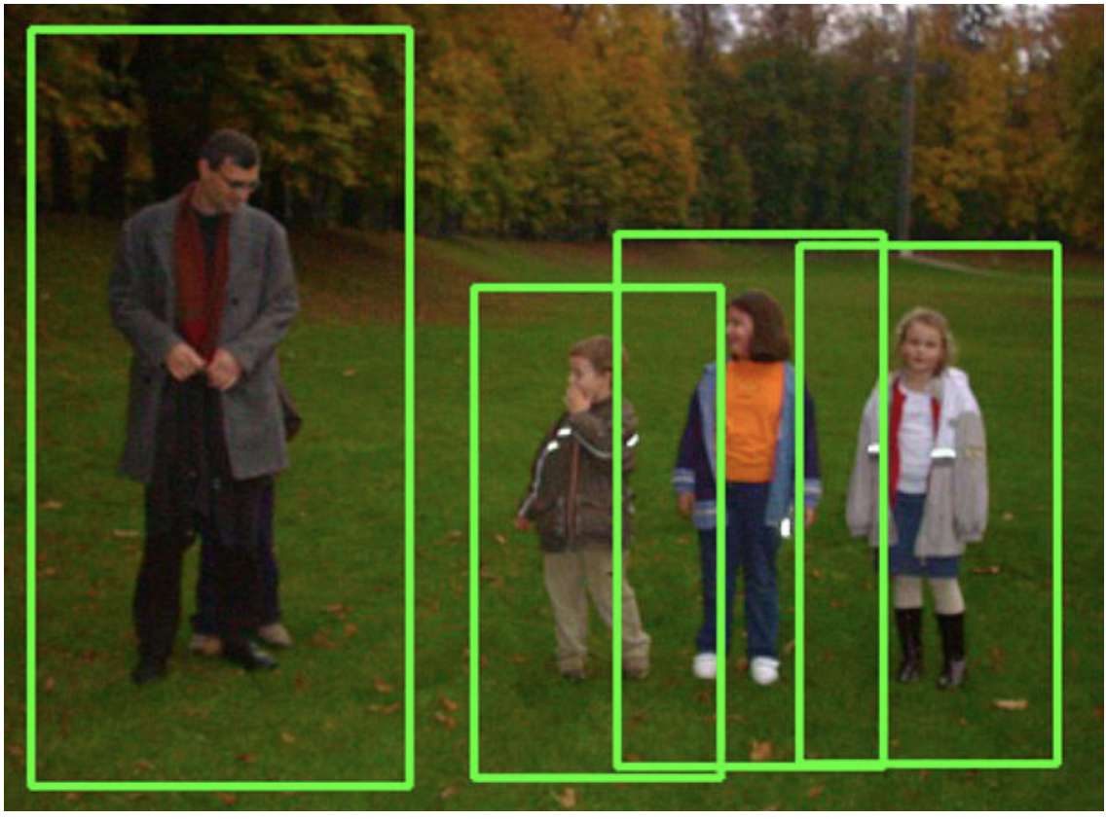
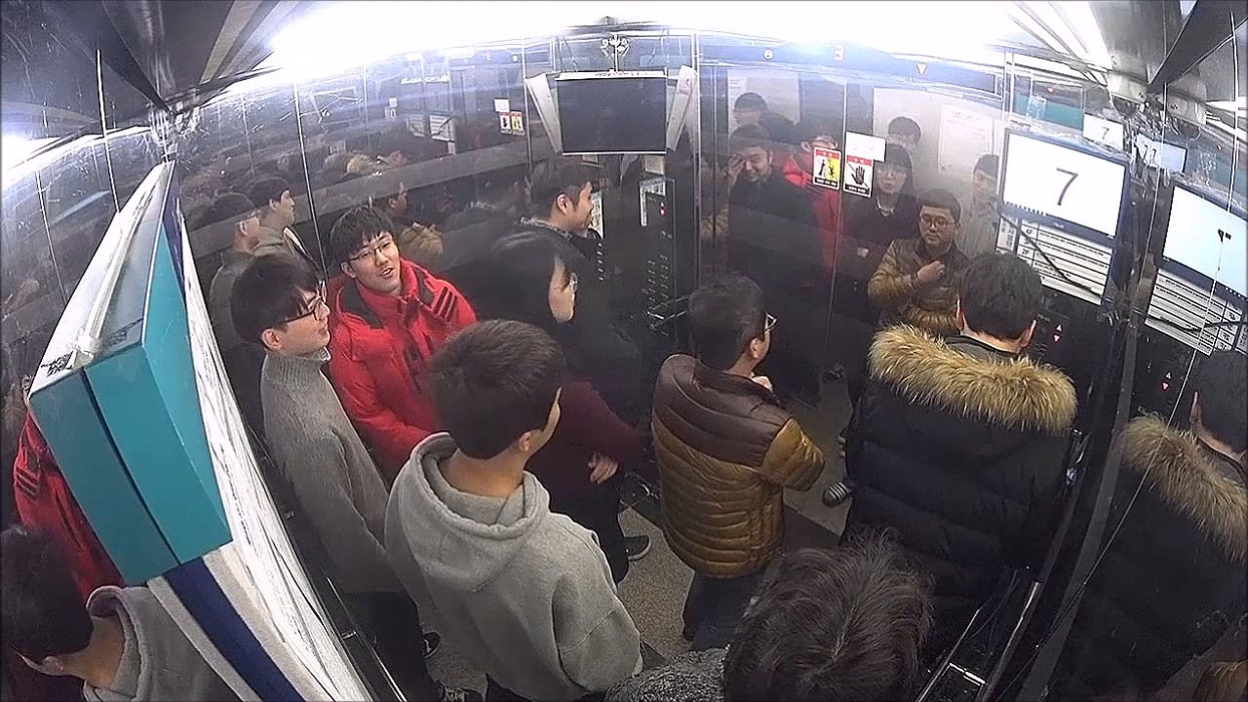
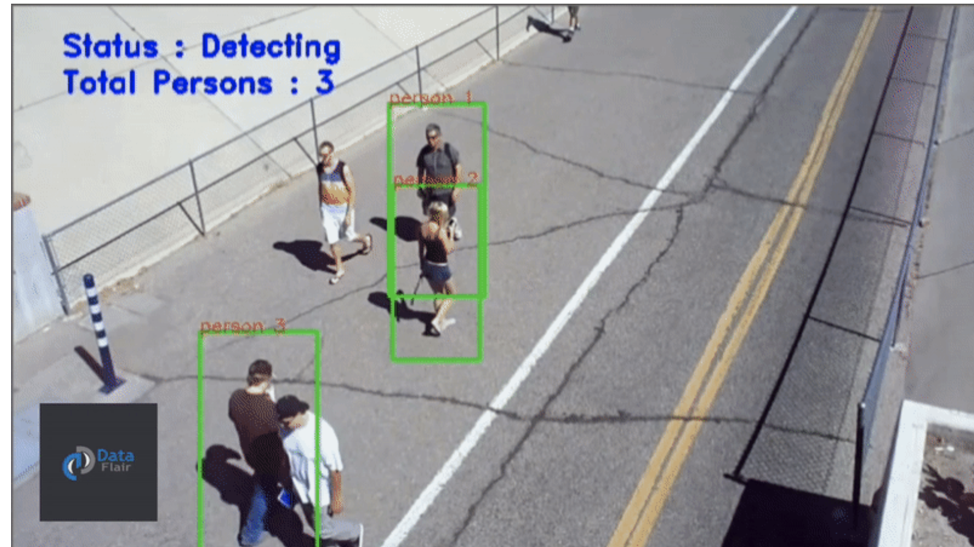
02.
복잡도 계산 방법에 대한 결정 사항
1. 내부 혼잡도 계산 방식의 결정(CCTV 기반)
초상권 침해 방지용
Deep Learning 기반의 Detecting을 통해 탑승객에 대해 Head Counting 실시
→ 계수된 인원에 대해 평균 성인의 부피 및 무게치 적용을 통해 내부 혼잡도 계산
Notes:
https://data-flair.training/blogs/python-project-real-time-human-detection-counting/

Slide 7
02.
복잡도 계산 방법에 대한 결정 사항
2. 외부 혼잡도 계산 방식의 결정
시간 | 1층 탑승 | 2층 탑승 | 3층 탑승 | 4층 탑승 | 5층 탑승 | 5층 하차 | 4층 하차 | 3층 하차 | 2층 하차 | 1층 하차
8시 ~ 9시 | 13.2 | 0.1 | 0.2 | 0.3 | 0.1 | 2.3 | 5.2 | 3.1 | 4.5 | 0.1
9시~10시 | 5.3 | 1.2 | 0.1 | 0.7 | 0.0 | 1.3 | 1.2 | 1.2 | 0.5 | 1.3
10시~11시 | 2.3 | 4.3 | 6.5 | 4.3 | 3.2 | 1.1 | 0.7 | 0.8 | 1.7 | 1.4
11시~12시 | 3.2 | 7.5 | 7.8 | 10.2 | 6.3 | 0.7 | 0.5 | 0.3 | 0.8 | 12.4
과거 정보를 기반으로 만들어진 Look up table을 사용하여 특정 시간 외부 혼잡도 예측
실제 값을 반영하여 Look up table 지속적인 업데이트
8시 24분에 1층에서 엘리베이터가 열렸는데 20명이 탐
8시~9시 1층 탑승 = (13.2 * 현재까지 관측 일수 + 20)/ (현재까지 관측 일수 + 1)
외부 혼잡도 적용 이전, 초기화 작업을 위해 1달 간의 데이터 수집 기간 필요
→ 데이터 수집 이후, 외부 혼잡도 적용 실시

Slide 8
03
시뮬레이터 구현 진행 상황

Slide 9
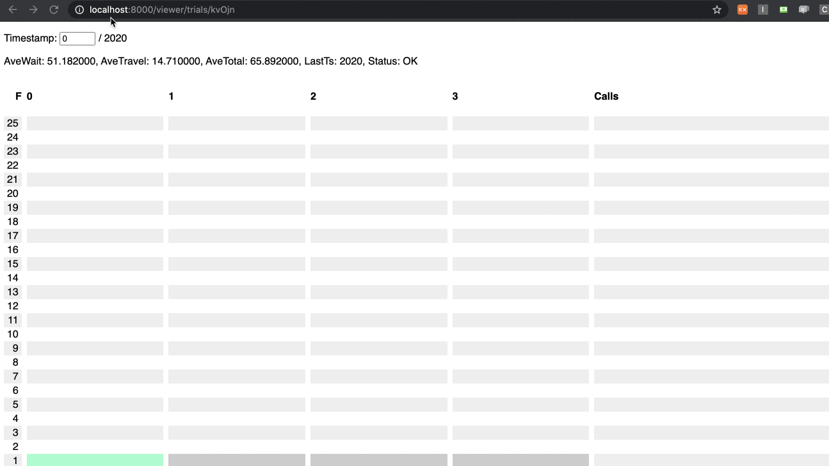
03.
시뮬레이터 구현 진행 상황
Baseline : 2019 카카오 Blind 테스트 2 Simulator
유저들의 이동 정보 (출발 층, 도착 층, 순서) 추가
다양한 환경에 대한 구현

Slide 10
04
향후 계획

Slide 11
04.
향후 계획
시뮬레이터 개선
Object Detection 부분 추가 (인원 계수)
3. 복잡도 포함 예상 대기시간 알고리즘 작성

